Slide 1
Semi-supervised Skin Detection by Network with Mutual Guidanc
組員:D0641798 蔡育嘉
https://youtu.be/G0Lds3Ikwjg

Slide 2
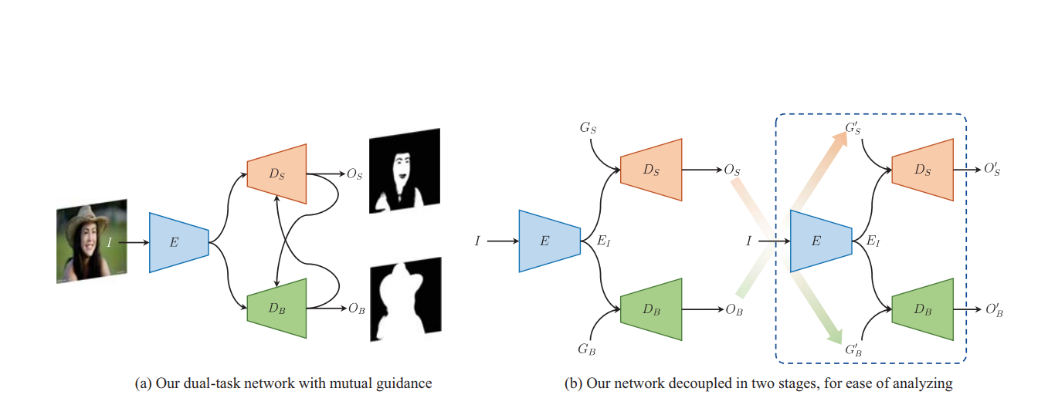
實作部分介紹

Slide 3
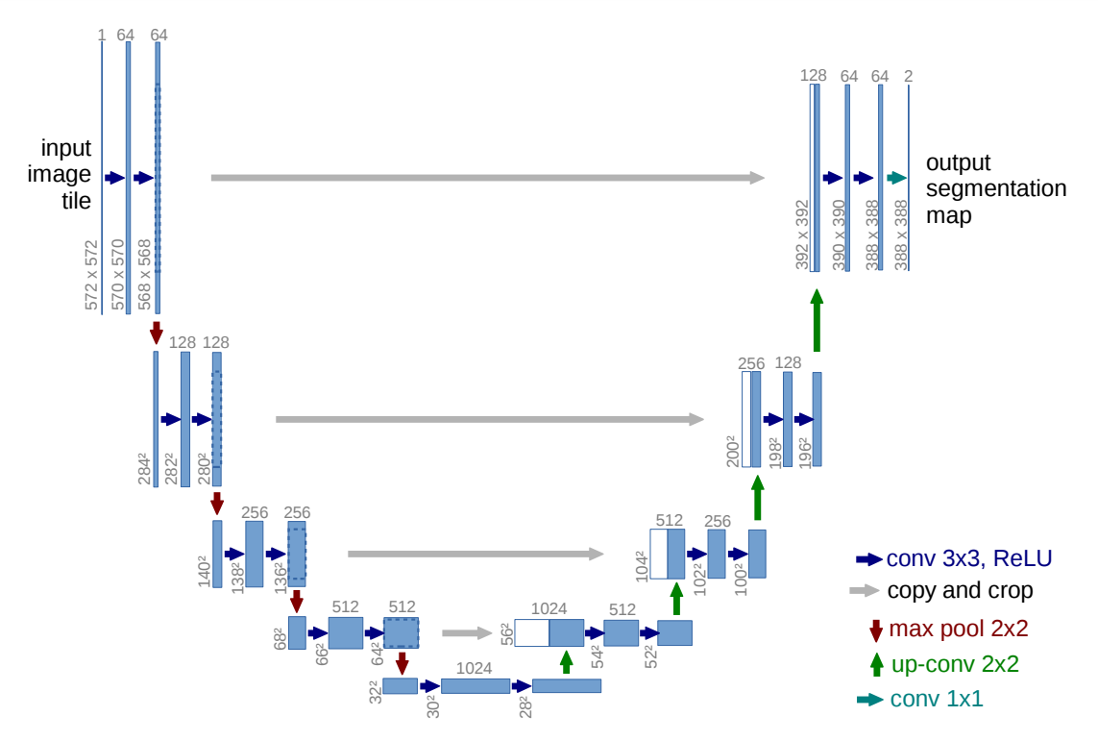
實作部分介紹

Slide 4


資料集

Slide 5



實作部分介紹

Slide 6
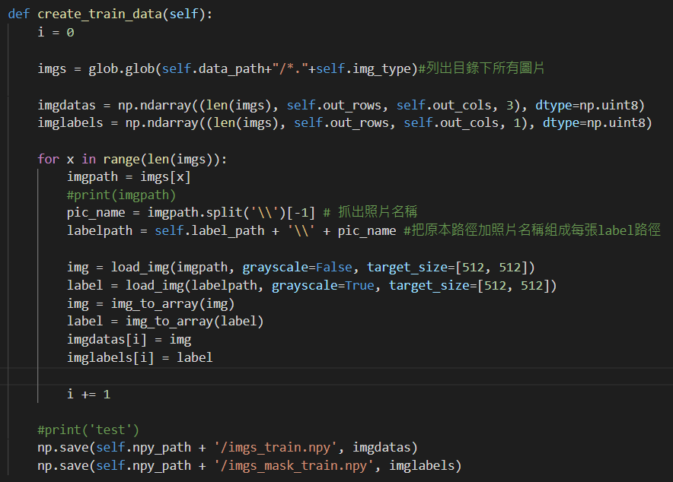
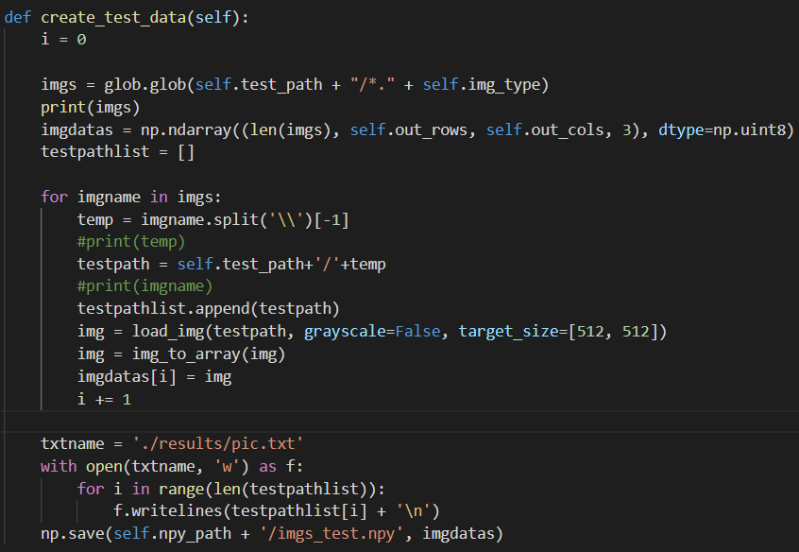
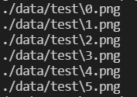
實作部分介紹

Slide 7
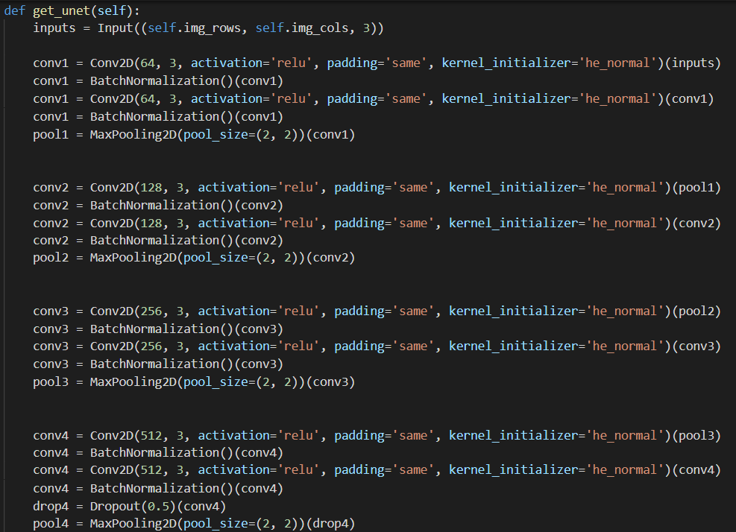
實作部分介紹

Slide 8
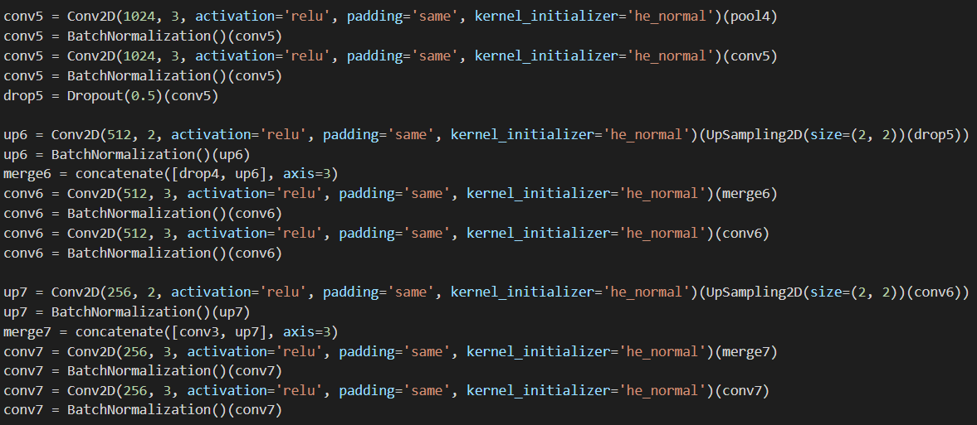
實作部分介紹

Slide 9
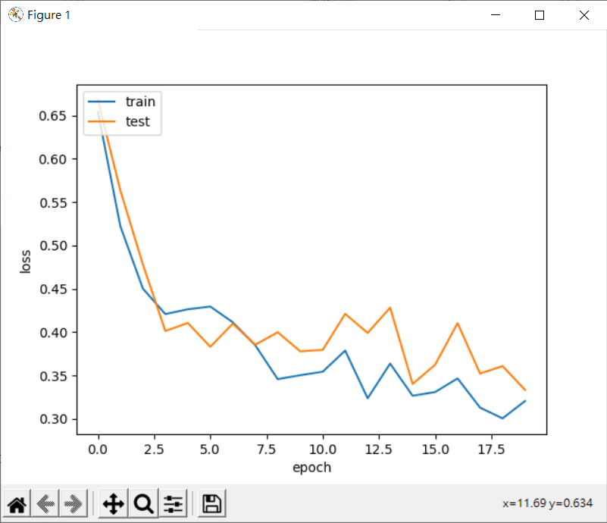
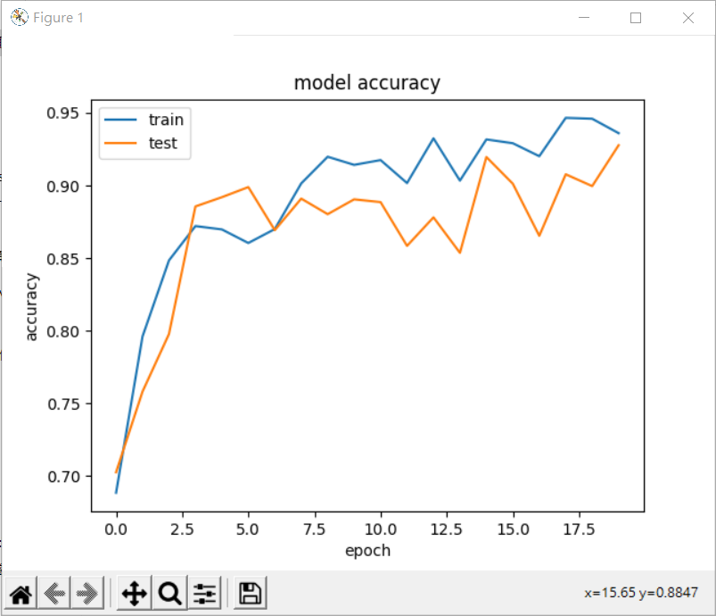
結果分析

Slide 10


結果分析

